Slide 1
车辆管理项目总结

Slide 2
时间节点
8月14号正式进入开发阶段
8月31号开发完成
9月4号测试环境搭建完成，开始测试
9月12号准备上线申请材料
9月14号提交上线申请
9月18号上线申请审批通过，上beta
9月27 行政开始线上试用
10月10号正式上线（1-8号国庆期间）
10月25号用户培训（按培训部安排的时间）
10月27号项目验收

Slide 3
java项目底层框架
工作流
权限系统
接入问题跟踪
项目打包
上线发布配置

Slide 4
java项目底层接口标准化框架
pom.xml文件
<dependency>
<groupId>com.banggood</groupId>
<artifactId>silk-webapi-starter</artifactId>
<version>1.0</version>
</dependency>

Slide 5
引用silk底层框架，controller返回数据会自动封装成
{
"targetUrl": null,
"errorInfos": null,
"result": [
],
"authorizedRequest": false,
"success": true
}
工作流接口返回数据不能封装，要在配置中排除
文档地址：http://192.168.1.122:3000/architecture/silk/src/master/silk-webapi/docs/framework-c-wrapper.md
负责人：陈淯楠 qq 524279572

Slide 6
工作流
**工作流事件接口demo项目 Git地址: http://192.168.1.122:3000/zhoubo/wfImpldemo.git**
详细配置信息请看demo项目下的readme文件 链接地址：http://192.168.1.122:3000/zhoubo/wfImpldemo/src/master/readme.md
在站点容器【系统配置】--【工作流】--【工作流列表】--【工作流配置】--【自定义事件】 填写java项目工作流接口地址
如：+http://carmanage.banggood.cn:8100/wfcarapply
**注：“+” 加号为标识，区分java项目和.net项目的请求类型**
各个工作流节点都需配置【自定义事件】
**上线后，需要在站点容器的服务器做hosts，才可以成功访问工作流接口。**
在工作流中的请求均为post请求，如配置下拉列表数据源，访问的接口要求支持post请求方式。
对工作流有疑问可以咨询架构组-周勃。

Slide 7
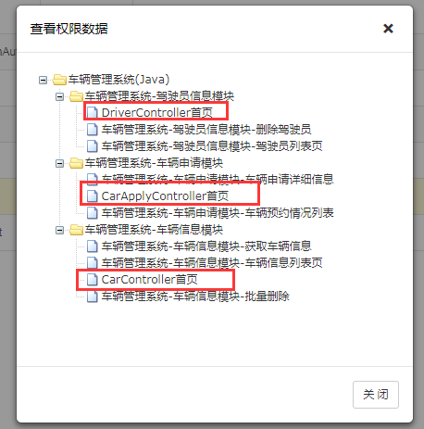
权限系统
服务地址权限树的生成可以查看文档http://192.168.1.122:3000/architecture/bg-zch/src/master/skb-authority-utils
在站点容器【系统管理】--【Java模块管理】中添加一个模块
1、 在【操作】一栏，点击“导入权限”；
2、在【系统管理】--【菜单】点击“导入到权限库”；
3、在【系统管理】--【权限管理】--【角色】--【授予权限】菜单中查看到车辆信息的权限列表，授予权限操作同站点容器其他项目一致。
4、工作流的审批权限可以在工作流配置中进行配置（具体配置方式可以咨询测试人员）。
ps.文档最新版本是1.0.7，导入权限库之后首页会有英文controller的名字，1.0.6版本则没有
如果有出息重复的现象，可以在【功能对象】页面看是不是有重复的，删除一个就行

Slide 8
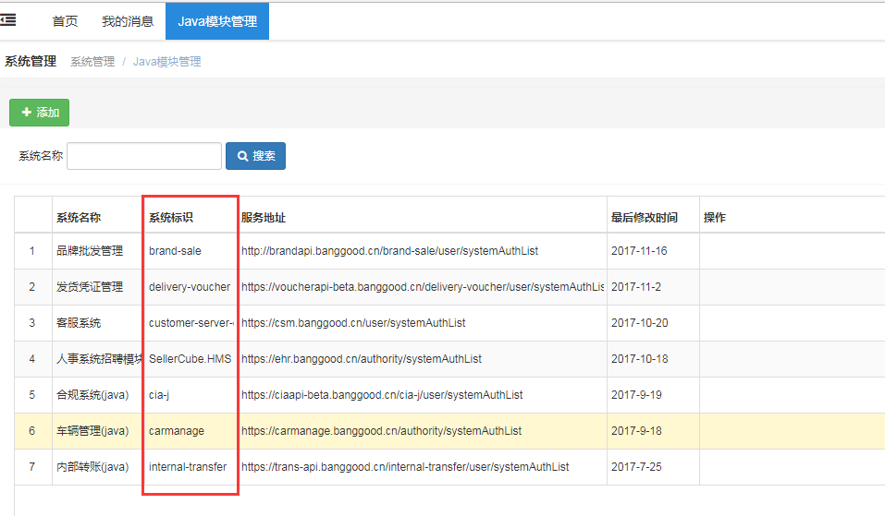
通过系统标识去获取权限

Slide 9
关于权限管理的Maven依赖
<dependency>
<groupId>com.skb.erp</groupId>
<artifactId>skb-user-utils</artifactId>
<version>1.0.3</version>
</dependency>
<dependency>
<groupId>com.skb.erp</groupId>
<artifactId>skb-authority-utils</artifactId>
<version>1.0.6</version>
</dependency>

Slide 10
获取用户权限 SkbUserUtils.getCurrentUserPermissionListBySystemCode(“http://192.168.1.180:8080/UserService/UserService.svc/GetPermissionByUserIdEx”, userId, systemCode);

Slide 11
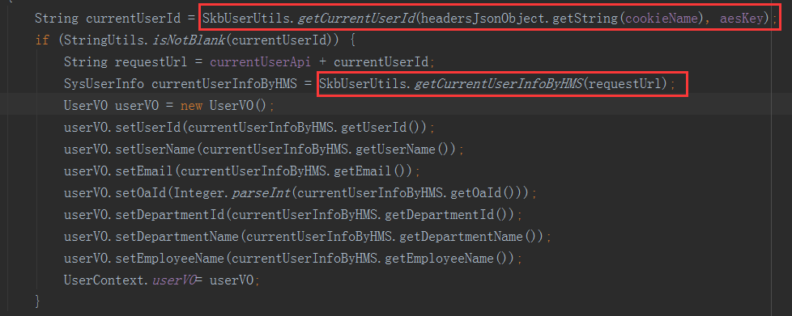
获取当前登录用户

Slide 12
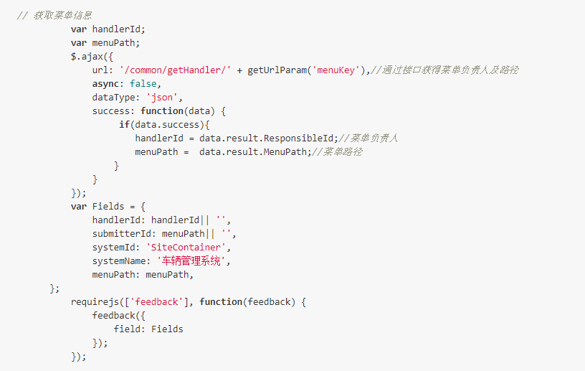
问题跟踪

Slide 13
项目打包
打包涉及工作流的接口包不在Maven仓库不能直接用shell命令自动打包，需要手动打包，然后上传发布

Slide 14
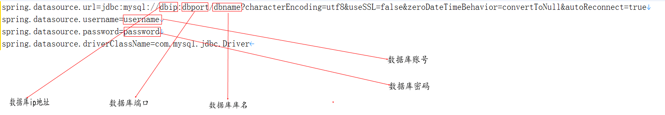
上线发布配置
项目涉及配置文档
application.yml 本地使用
application-beta.yml 线上使用
方便运维部署，配置数据库时可以使用如下命名规则
spring.datasource.dbip 这个变量表示 线上数据库的ip
spring.datasource.dbport 这个变量表示 线上数据库的端口
spring.datasource.dbname 这个变量表示 线上数据库的库字
spring.datasource.username 这个变量表示线上数据库的账号
spring.datasource.password 这个表示线上数据库的密码

Slide 15
END

